Slide 1
Chapter 4 Digital Marketing Strategy
Nguyen Hoang Linh, PhD

Slide 2
Objectives
Explain the importance to organisations of creating a digital marketing strategy and implementation process
Define different types of goals for digital marketing
Evaluate alternative digital strategy approaches
Asscess success factors for digital strategy implementation
Notes:
Explain the importance to organisations of creating a digital marketing strategy and implementation process
– What is a digital marketing strategy?
– Why are a digital marketing strategy and digital transformation needed?
– How to structure a digital marketing strategy
Explain activities needed to inform a digital marketing strategy
– Situation analysis
– Competitor analysis
Define different types of goals for digital marketing
– Setting goals and objectives for digital marketing
• Evaluate alternative digital strategy approaches – Strategy formulation for digital marketing
• Assess success factors for digital strategy implementation
– Organisational issues of strategy implementation
– Assessing different digital initiatives including marketing technology

Slide 3
Main content
4.1. Overview of digital marketing strategy
4.1.1. What is digital marketing strategy?
4.1.2. Why digital transformation and digital marketing strategy?
4.2. Structure a digital marketing strategy
4.2.1. Strategic process
4.2.2. Digital marketing strategy step-by-step
4.3 Accessing success factors in implementing digital marketing strategy

Slide 4
Overview
What is digital marketing strategy
Why digital transformation and strategy? (p.141)
Digital marketing strategy as a channel marketing strategy (p.138)
Which digital marketing activities (p.139)
Define digital transformation
Digital marketing plan: roles, challenges, benefits
4.1.1
4.1.2

Slide 5
Digital marketing strategy
Definition (p.138)
Definition of the capabilities and strategic initiatives to support marketing and business objectives an organisation should deploy to harness digital media, data and marketing technology to increase omnichannel engagement with their audiences using digital devices and platforms.
Its scope should include opportunities from both new business and revenue models and always-on and campaign communications.

Slide 6
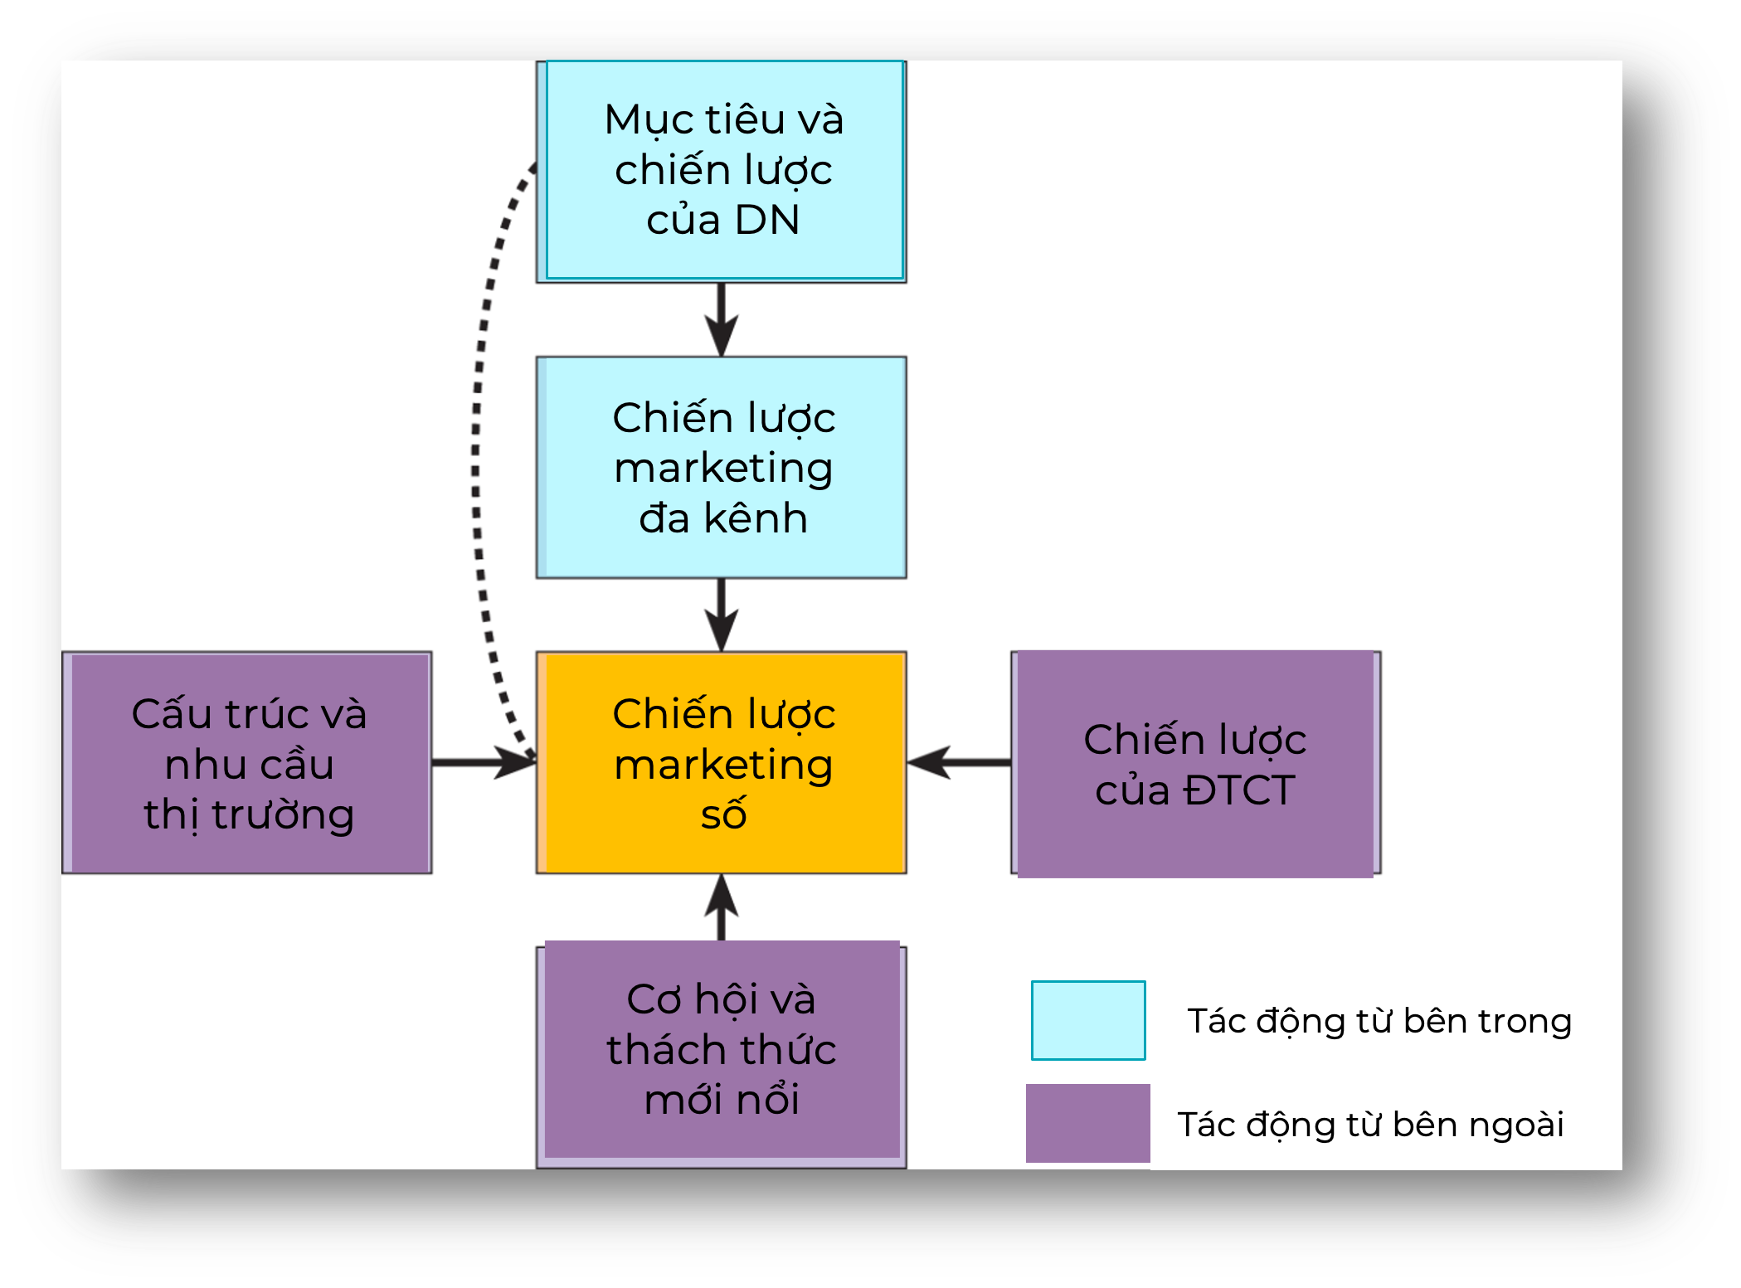
Digital marketing strategy (cont.)
Digital marketing strategy as a channel marketing strategy
Channel marketing strategy: Defines how a company should set specific objectives for digital channels and how they integrate with traditional channels, including web, mobile and social media, and vary its proposition and communications for this channel.
Notes:
Figure 4.1 Internal and External influences on digital marketing strategy
The internal influences include top-level business objectives, which influence marketing strategy and ulti- mately provide direction for the digital marketing strategy. Key external influences include the market structure and demand, competitor strategies, and opportunities and threats, in particular those enabled by new digital technologies (e.g. mobile marketing and social media, virtual reality, artificial intelligence) and marketing tactics (e.g. use of search, adver- tising, personalisation and messaging). Methods for analysing the external environment to anticipate external opportunities and threats and competitors’ actions have been introduced in Chapters 2 and 3.
Essential digital skills Digital strategy development
Of all the topics in this text, strategy is the most difficult in which to develop your skills without direct experience of different sectors. But, by comparing examples of strategy development by online businesses and multichannel businesses of different sizes in different sectors, you will be able to generate ideas for digital disruption that other organisations have used that could apply in your sector.
We recommend you develop these skills:
understanding digital revenue and business model trends (which we first introduced in Chapter 2); refer to forrester.com, gartner.com, mckinsey.com for recommendations in different industries;
understanding how to assess audience demand for services in a sector and the potential for a business to attract new customers at an acceptable cost-per-acquisition.
Practical ideas to boost employability by showcasing your interests and experience include:
using the Business Model Canvas framework, (www.strategyzer.com) to summarise business models for the examples in this chapter or companies you are familiar with from your work experience;
using the tools for assessing consumer demand for digital services, introduced in Table 2.1 – for example, using the Google Ads Keyword Planner to assess the cost and volume of attracting visits through paid search or Facebook IQ for increasing awareness using Facebook advertising;
understanding the VQVC objectives explained in this chapter by accessing the Google Analytics demo account for their retail store (you can find it via Google).

Slide 7
DM strategy – Multichannel marketing strategy
Multichannel marketing strategy:
Defines how different marketing channels should integrate and support each other in terms of their proposition development and communications based on their relative merits for the customer and the company.
Omnichannel Marketing
Planning and opti,ising always-on and campaign-focused marketing communications tools integrated across different customer lifecycle touchpoints to maximise leads and sales, and delivering a seamless, integrated customer experience to encourage customer loyalty.
Customer touchpoints:
Communications channels through which companies interact directly with prospects and customers. Traditional touchpoints include face to face (in-store or with sales representatives), phone and mail. Digital touchpoints include web services, email and mobile phones.
Notes:
Multichannel marketing strategy Defines how different marketing channels should integrate and support each other in terms of their proposition development and communications based on their relative merits for the customer and the company.
Omnichannel marketing
Planning and optimising always-on and campaign- focused marketing communications tools integrated across different customer lifecycle touchpoints to maximise leads and sales, and delivering a seamless, integrated customer experience to encourage customer loyalty.
Customer touchpoints
Communications channels through which companies interact directly with prospects and customers. Traditional touchpoints include face to face (in-store or with sales representatives), phone and mail. Digital touchpoints include web services, email and mobile phones.

Slide 8
DM strategy – Multichannel marketing strategy
Which digital marketing activities should we focus on?
Marketing automation and AI tools for customer relationship development
Overall customer experience across multiple channels
Maximise results from integrating content-led digital communication
Harness social media marketing through user-generated content and paid ads
Notes:
Which digital marketing activities should have focus?
- using marketing automation and AI tools for customer relationship development (C6): includes email, mobile and web-based personalization based on predictive analytics from CRM databases;
- developing the overall customer experience across multiple channels - customer experience management (C7): using structured experiments such as AB testing, and innovation such as AR, VR - maximising the results from integrating content-led always-on and campaign-based digital communications such as search marketing, social media, digital PR and advertising (C8 and 9); - harnessing social media marketing, both through use on its own site through user- generated content and through paid ads within the main social networks such as Facebook, Instagram, LinkedIn and Twitter (C9).

Slide 9
MỘT SỐ TRỌNG TÂM TRONG CÁC PHƯƠNG ÁN ĐỀ XUẤT CHIẾN LƯỢC DIGITAL MARKETING
Đề xuất CL DM | Bình luận | Ví dụ
Đề xuất giá trị mới cho KH (SP và giá cả) | Các tính năng trải nghiệm kỹ thuật số đổi mới hoặc truyền thông kỹ thuật số liên quan đến SP/DV mới sẽ tạo ra doanh thu hoặc tăng mức độ trung thành | ING sử dụng phân tích AI dữ liệu lớn trong ứng dụng ngân hàng của mình để dự đoán khi nào KH có thể hết tiền trong vòng 30 ngày tới
Mô hình kinh doanh và doanh thu mới | Các thương hiệu có thể mở rộng tầm ảnh hưởng của mình trong chuỗi giá trị để tăng doanh thu, đặc biệt thông qua các kênh bán hàng hoặc dịch vụ mới, trực tiếp tới KH hoặc tận dụng các trung gian kỹ thuật số | Công ty dược phẩm Abbott đã giới thiệu FreeStyle Libre, một tùy chọn đăng ký thương mại (commercial subscription) dành cho người tiêu dùng để cải thiện khả năng tiếp cận và mức độ trung thành với các thiết bị chăm sóc bệnh nhân tiểu đường của công ty
Thu hút KH mới | Marketing sáng tạo được thiết kế để nâng cao năng lực kỹ thuật số và nhằm thu hút KH mới | Marketing nội dung và inbound được HubSpotTM triển khai để đạt được thành công khi niêm yết trên thị trường chứng khoán ở Hoa Kỳ, bao gồm: tối ưu hóa công cụ tìm kiếm (SEO) PPC. Đồng marketing và marketing qua người ảnh hưởng, marketing liên kết và trang so sánh phù hợp với giao dịch giữa các DN
Chuyển đổi KH và ​​trải nghiệm KH | Các tính năng đổi mới bổ sung chức năng và tăng tỷ lệ chuyển đổi cũng như giá trị đơn hàng trung bình. Các đề xuất chiến lược nhằm cải thiện trải nghiệm thương hiệu của KH | Ứng dụng 'đặt hàng và thanh toán' của JD Wetherspoon. Giờ đây KH có thể tìm bàn, gọi món và thanh toán trên điện thoại của mình; thức ăn và đồ uống được mang trực tiếp đến bàn. Không phải xếp hàng tại quầy bar hoặc chờ thanh toán. Giảm rào cản thúc đẩy doanh số bán hàng

Slide 10
MỘT SỐ TRỌNG TÂM TRONG CÁC PHƯƠNG ÁN ĐỀ XUẤT CHIẾN LƯỢC DIGITAL MARKETING (tt)
Đề xuất CL DM | Bình luận | Ví dụ
Các sáng kiến chiến lược phát triển và tăng trưởng khách hàng | Đầu tư để cải thiện trải nghiệm và cung cấp các ưu đãi cho khách hàng hiện tại | VolkswagenTM đang tăng doanh số bán hàng và chuyển đổi KH thông qua hệ sinh thái kỹ thuật số của mình. Ứng dụng MyVolkswagen liên kết KH với ô tô của họ, cung cấp thông tin cập nhật về dịch vụ và giao hàng; Car-Net kết nối điện thoại thông minh và đồng hồ với điều hướng và an ninh trong xe; Volkswagen Connect cung cấp thông tin lái xe, cập nhật tính phí và khả năng định vị ô tô
Mạng xã hội và marketing nội dung | Ứng dụng rộng rãi hơn marketing nội dung và mạng xã hội để thu hút, chuyển đổi và giữ chân KH | Airbnb đã sử dụng Instagram và những người nổi tiếng như Mariah Carey và Lady GaGa để đóng vai trò là người có ảnh hưởng cho nền tảng đặt chỗ ở
Nâng cao khả năng marketing thông qua cải thiện cơ sở hạ tầng trang web | Nỗ lực này thường liên quan đến 'các tính năng back-end hoặc back-office' sẽ không rõ ràng cho người dùng trang web nhưng sẽ giúp quản lý hoặc điều hành trang web | CRM hoặc cá nhân hóa Hệ thống quản lý nội dung Cải thiện hiệu suất, cải thiện thông tin quản lý, hệ thống phân tích trang web bao gồm hệ thống đa biến và A/B testing Cải thiện cơ sở phản hồi của KH
Chiến lược nguồn lực và quản trị | Những thay đổi cần thiết trong quản lý marketing do tầm quan trọng ngày càng tăng của phương tiện truyền thông và công nghệ kỹ thuật số | Thay đổi quy trình Phát triển kỹ năng Cấu trúc nhóm

Slide 11
Digital Transformation
Definition
A staged programme of organisation improvements to business models, people, process, and technologies used for integrated digital marketing in order to maximise the potential business contribution of digital technology, data, and media.
Article: The post-digital era is coming: are you ready? – Paul Daugherty, CTO at Accenture
“Digital is indeed still important, but now it is simply the price of admission for doing business — it is no longer a differentiation advantage. . . In the post-digital world, differentiation comes from applying digital in powerful new ways."
Notes:
Digital transformation
A staged programme of organisational improvements to business models, people, process and technologies used
for integrated digital marketing in order to maximise the potential business contribution of digital technology, data and media.
In an article ‘The post-digital era is coming: are you ready?’, Paul Daugherty, Group Chief Technology Officer (CTO) at global consultancy Accenture, explains (Daugherty, 2019):
Digital is indeed still important, but now it is simply the price of admission for doing business — it is no longer a differentiation advantage. . . In the post-digital world, differentiation comes from applying digital in powerful new ways.
https://www.linkedin.com/pulse/post-digital-era-coming-you-ready-paul-daugherty

Slide 12
Challenges of managing digital marketing
gaining buy-in and budget consistent with audience media consumption and value generated;
conflicts of ownership and tensions between a digital team and other teams such as traditional marketing, IT, finance and senior management;
coordination with different channels in conjunction with teams managing marketing programmes elsewhere in the business;
managing and integrating customer information about characteristics and behaviours collected online;
achieving consistent reporting, review, analysis and follow-up actions of digital marketing results throughout the business;
structuring the specialist digital team and integrating into the organisation by changing responsibilities elsewhere in the organisation;
‘time to market’ for implementing new functionality on a site;
insourcing vs outsourcing online marketing tactics, i.e. search, affiliate, email marketing, PR; staff recruitment requirements.
Notes:
Digital transformation
A staged programme of organisational improvements to business models, people, process and technologies used
for integrated digital marketing in order to maximise the potential business contribution of digital technology, data and media.
Challenges of managing digital marketing
Digital marketing is becoming increasingly pervasive across every aspect of an organisation’s activities, but there are many challenges of managing digital media and technology to consider when seeking to integrate digital marketing across an organisation:
gaining buy-in and budget consistent with audience media consumption and value generated;
conflicts of ownership and tensions between a digital team and other teams such as traditional marketing, IT, finance and senior management;
coordination with different channels in conjunction with teams managing marketing programmes elsewhere in the business;
managing and integrating customer information about characteristics and behaviours collected online;
achieving consistent reporting, review, analysis and follow-up actions of digital marketing results throughout the business;
structuring the specialist digital team and integrating into the organisation by changing responsibilities elsewhere in the organisation;
‘time to market’ for implementing new functionality on a site;
insourcing vs outsourcing online marketing tactics, i.e. search, affiliate, email marketing, PR; staff recruitment requirements.

Slide 13
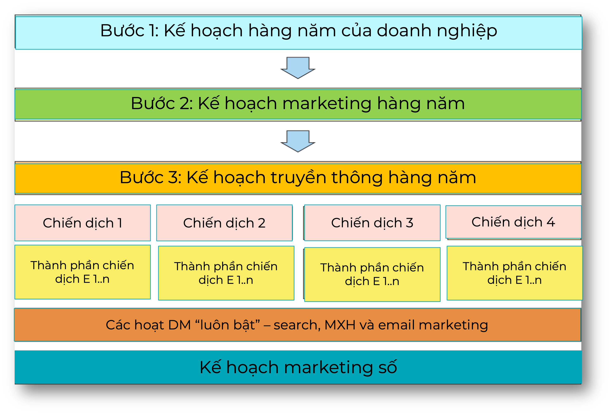
Lập kế hoạch Marketing số
Notes:
Figure 4.4 Hierarchy of organisation plans including digital marketing plans
Figure 4.2 shows a planning hierarchy for an organi- sation, from a corporate or business plan. The figure shows how the digital marketing plan supports other strategic and tactical initiatives.

Slide 14
Digital marketing planning failures and solutions (p.144)
Potential failure or problem | Potential Solution
Đánh giá thấp nhu cầu của KH đối các dịch vụ trực tuyến | Nghiên cứu nhu cầu, đặt mục tiêu, phân bổ đủ nguồn lực
Sự cạnh tranh gay gắt từ những người tham gia thị trường hiện tại và mới, những người có thể gây ra sự gián đoạn kỹ thuật số trong lĩnh vực này thông qua các mô hình kinh doanh hoặc mô hình doanh thu mới | Phân tích thị trường, đặc biệt là mức độ cạnh tranh, dự đoán các phản ứng cạnh tranh, lập kế hoạch chiến lược thâm nhập thị trường rõ ràng hoặc những thay đổi tiềm năng trong mô hình kinh doanh và doanh thu
Lãng phí tài nguyên do chồng chéo | Cải thiện truyền thông nội bộ để tránh các đội khác nhau trong bộ phận marketing mua các công cụ khác nhau hoặc thuê các đại lý marketing khác nhau để thực hiện các hoạt động marketing trực tuyến tương tự
Không đủ nguồn lực và năng lực | Đảm bảo ngân sách và các kỹ năng chuyên môn kỹ thuật số cụ thể có sẵn để hỗ trợ các đề xuất/ sáng kiến chiến lược, bao gồm các hoạt động 'luôn bật' để liên tục thu hút khán giả bằng cách sử dụng search, mạng xã hội và email
Dữ liệu cần thiết về khách hàng không được thu thập hoặc sử dụng | Nghiên cứu để đảm bảo hiểu biết tốt nhất về khách hàng mục tiêu; tích hợp dữ liệu khách hàng vào hệ thống hiện có
Thiếu kiểm soát | Đo lường và phân tích thường xuyên để có hành động khắc phục nhằm đảm bảo đạt được mục tiêu
Thiếu sự hỗ trợ của quản lý cấp cao | Đảm bảo hỗ trợ cho kế hoạch chuyển đổi số dài hạn vì điều này sẽ cần thiết để thúc đẩy các sáng kiến chiến lược lớn
Notes:
Failure to plan how to manage digital channels can lead to the problems shown in Table 4.2, which can be reduced if a digital marketing strategy and transformation plan is in place to manage the problems. Activity 4.1 explores the benefits of a planned approach.
Research demand, set objectives, allocate
sufficient resources
Analyse the market, especially the intensity
of rivalry, anticipate competitive
responses, plan a clear market entry
strategy or potential changes to business
and revenue models
Improve internal communications to avoid
different parts of the marketing
organisation purchasing different tools or
different agencies for performing similar
online marketing tasks
Ensure budget and specific specialist digital
skills are available to support the strategic
initiatives including ‘always-on’ activities to
continuously engage audiences using
search, social and email marketing

Slide 15
How to structure a digital marketing strategy
A Strategic Process Model
Steps to structure a DM strategy
Prescriptive strategy vs. Emergent Strategy
SOSTAC
Situational analysis (chap 2 & 3)
Goal and objective setting
8 key decisions to formulate a DM strategy
4.2.1
4.2.2
Notes:
p.145
Prescriptive strategy vs. Emergent strategy p.147-148
Prescriptive strategy: The three core areas of strategic analysis, strategic development and strategy implementation are linked together sequentially.
Emergent strategy: Strategic analysis, strategic development and strategy implementation are interrelated and are developed together in a more agile fashion.
The six main process activities are from PR Smith’s SOSTAC® Planning framework (explained at www.prsmith.org), which stands for Situation, Objec- tives and Strategy, Tactics, Action and Control. Note that each stage is not discrete; rather there is some overlap during each stage of planning – previous stages may be revisited and refined. SOSTAC® was originally developed as a general marketing strategy model, which didn’t consider digital-specific activities. Within each part of the ‘wheel’, Chaffey and Bosomworth have identified key digital marketing activities that businesses should work on as part of the process of digital transformation. The elements of SOSTAC® planning in the context of how they are described in this text with respect to digital marketing strategy are:

Slide 16
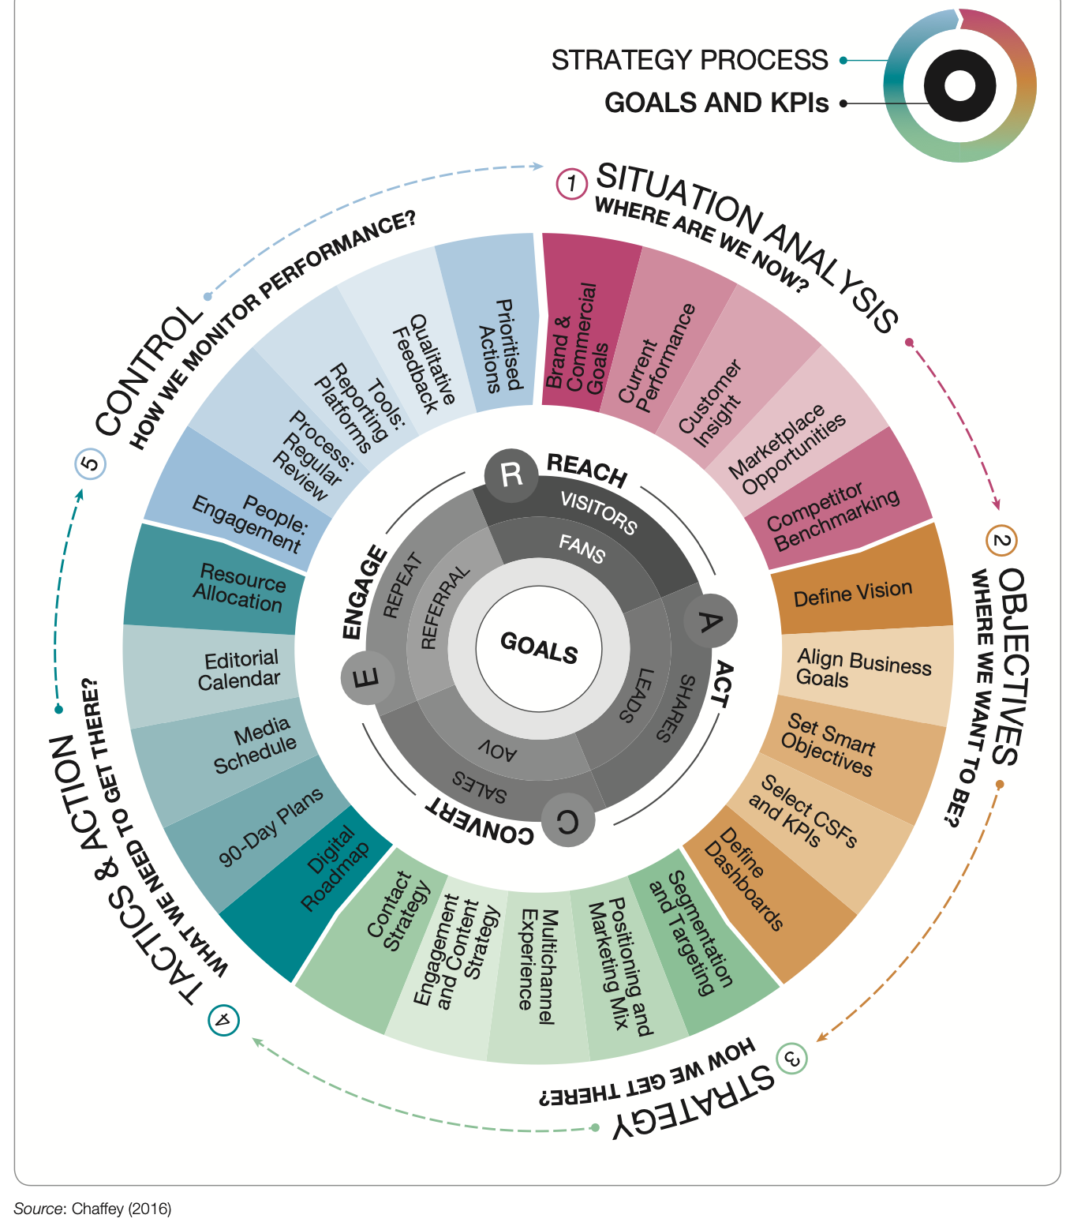
Digital Marketing Strategy
(Prescriptive strategy):
The three core areas of strategic analysis, strategic development and strategy implementation are linked together sequentially.
(Emergent strategy):
Strategic analysis, strategic development and strategy implementation are interrelated and are developed together in a more agile fashion.
Notes:
Figure 4.5 The SOSTAC® planning framework applied to digital marketing strategy development
Prescriptive strategy The three core areas of strategic analysis, strategic development and strategy implementation are linked together sequentially.
Chiến lược linh hoạt
Emergent strategy
Strategic analysis, strategic development and strategy implementation are interrelated and are developed together in a more agile fashion.

Slide 17
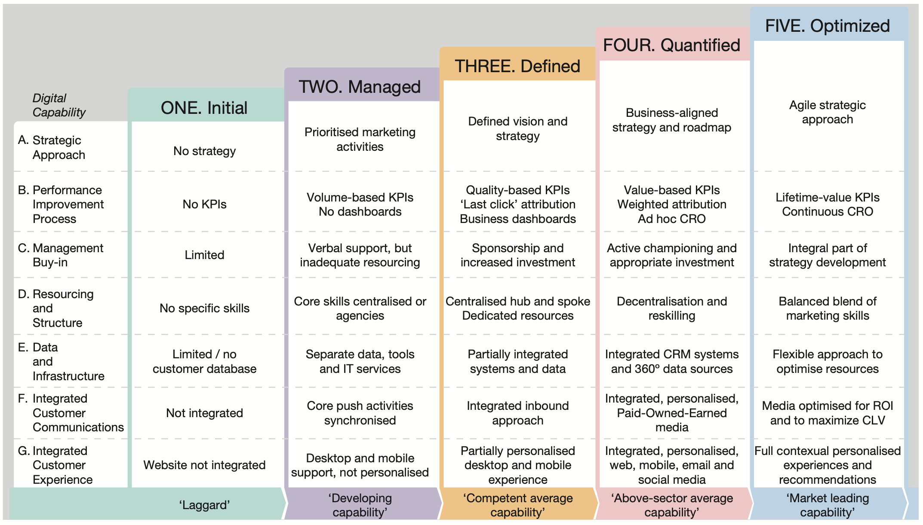
Structure your digital marketing strategy
Figure 4.4. A digital marketing capability model
Notes:
Figure 4.6 A Digital marketing capability model
Dave Chaffey, writing for Smart Insights, has developed a modern stage-model framework for assessing internal digital marketing capabilities in larger organisations (Figure 4.4). This was inspired by the capability maturity models devised by the Carnegie Mellon Software Engineering Institute (www.sei.cmu.edu) to help organisations improve their software devel- opment practices. Businesses can audit their capabilities to deliver effective marketing by assessing their level of capability on a scale from 1 (lowest capability) to 5 (highest capa- bility) for different facets of capability shown from A to G. They can then discuss and set priorities for improving capabilities as part of digital transformation.
Now complete Activity 4.2, which illustrates the type of analysis needed for a digital marketing situation analysis.
Dave Chaffey, viết cho Smart Insights, đã phát triển một khung mô hình giai đoạn hiện đại để đánh giá khả năng marketing kỹ thuật số nội bộ trong các tổ chức lớn hơn (Hình 4.4). Điều này được lấy cảm hứng từ các mô hình trưởng thành về năng lực do Viện Kỹ thuật Phần mềm Carnegie Mellon (www.sei.cmu.edu) nghĩ ra để giúp các tổ chức cải thiện thực tiễn phát triển phần mềm của họ. Các doanh nghiệp có thể kiểm tra khả năng thực hiện hoạt động marketing hiệu quả của mình bằng cách đánh giá mức độ năng lực của họ theo thang điểm từ 1 (khả năng thấp nhất) đến 5 (khả năng cao nhất) đối với các khía cạnh năng lực khác nhau được thể hiện từ A đến G. Sau đó, họ có thể thảo luận và đặt ra các ưu tiên để cải thiện khả năng như một phần của chuyển đổi kỹ thuật số.
Bây giờ hãy hoàn thành Hoạt động 4.2, minh họa loại phân tích cần thiết cho phân tích tình huống marketing kỹ thuật số.
Purchase of a firm by the outside investors who often retain the existing management team and nominate their representatives to the board of directors. Management buy-ins generally occur where the outside investors believe the firm's products can generate greater than current yields with change in strategy and/or infusion of capital.

Slide 18
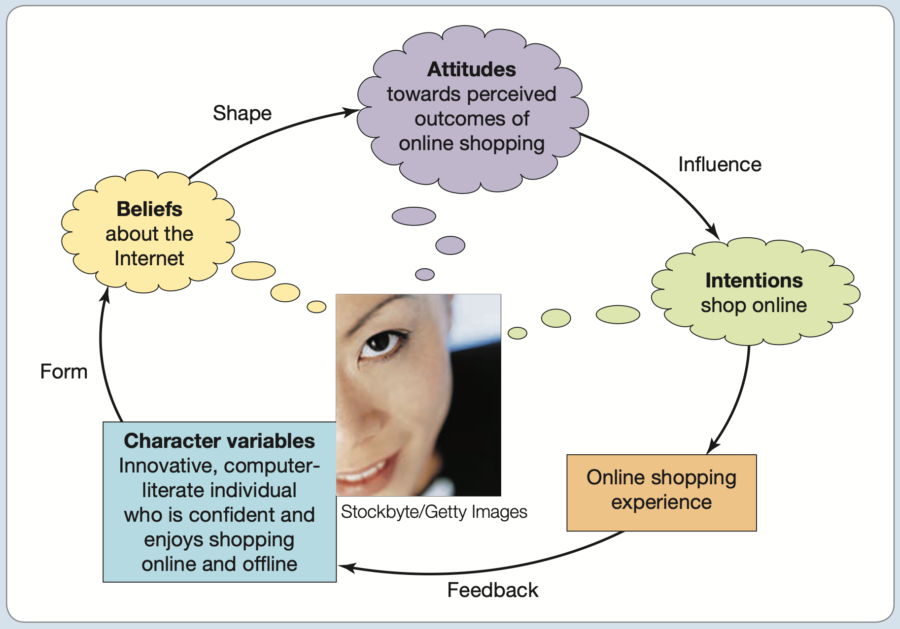
DM strategy process: (1) Situation Analysis
Figure 4.5. Character variables, beliefs, attitudes, and shopping intentions
Notes:
Figure 4.7 Character variables, beliefs, attitudes and shopping intentions
Research into customers should not be restricted to quantitative demand analysis. Varianini and Vaturi (2000) point out that qualitative research about existing customers provides insights that can be used to inform strategy. Research by Doherty and Ellis-Chadwick (2010) suggests that using user profiling to capture the core characteristics of target customers involves more than using demographics: it also includes customer needs, attitudes, experi- ences and abilities of using digital technologies and the internet. A customer’s profile can strongly influence where, when and how they engage with digital channels.

Slide 19
DM strategy process: (1) Situation Analysis (cont)
Resouces analysis
Financial resources: the mismatch between current spend and required spend to achieve visibility within the online market place
Technology infrastructure resources: Marketing technology and data management including website hosting and platforms, marketing automation systems, analytics and marketing clouds.
Data and insight resources: the quality of data and tools to analyse the performance of digital channels and consumer characteristics and behaviours.
Human resources: these include digital marketing skills for all employees, suitability of team structures, workflows, and adaptability of the workforce against new challenges.
Notes:
Figure 4.7 Character variables, beliefs, attitudes and shopping intentions
Financial resources. The cost components of running always-on activities such as site and content development, media and messaging. Mismatch between current spend and required spend to achieve visibility within the online marketplace should be reviewed against competitors, using tools such as SimilarWeb and Alexa (Table 2.1).
Stockbyte/Getty Images
Feedback
Online shopping experience
Technology infrastructure resources. Marketing technology and data management including website hosting and platforms, marketing automation systems, analytics and
marketing clouds. Data and insight resources. The quality of data and tools to analyse the performance of digital channels and consumer characteristics and behaviour, including multichannel attribution to decide on the impact and effectiveness of different digital media channels and touchpoints. Human resources. These include digital marketing skills, both for digital marketing specialists and non-digital roles such as brand, campaign and product managers. Suit- ability of team structures and workflows can also be reviewed. For all companies there is the challenge of recruiting new staff or re-skilling marketing staff to manage online marketing.

Slide 20
DM strategy process: (1) Situation Analysis (cont)
Competitor analysis: benchmarking
Intermediary analysis
Bảng 4.3: Đánh giá cơ hội và thách thức

Slide 21
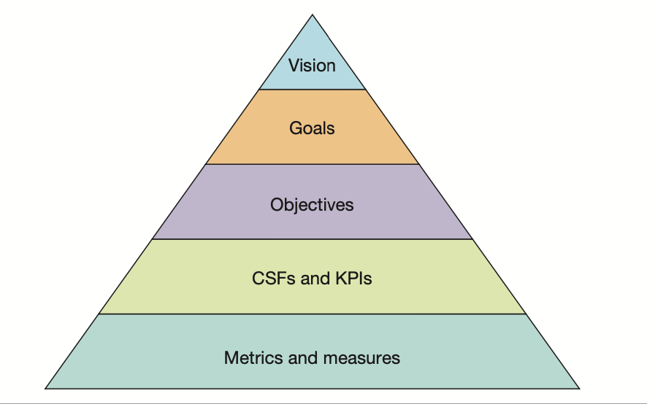
DM strategy process: (2) Set goals and objectives
Figure 4.8. the relationship between vision, goals, objectives, and KPIs
Notes:
Figure 4.10 The relationship between vision, goals, objectives and KPIs
SMART is an easy-to-recall acronym that is used to assess the suitability of objectives. SMART stands for:
Specific. Is the objective sufficiently detailed to measure real-world problems and
opportunities?
Measurable. Can a quantitative or qualitative attribute be applied to create a metric?
Actionable. Can the information be used to improve performance? If the objective doesn’t
change behaviour in staff to help them improve performance, there is little point in it!
Relevant. Can the information be applied to the specific problem faced by the manager?
Time-related. Can the information be constrained by or compared for different time periods?
With SMART objectives, everyone is clearer what the target is and progresses towards it and, if necessary, action can be taken to put the company back on target. For SMART digital marketing objectives for an online presence such as a website or mobile app it is important to measure traffic, value and cost. Applying the VQVC mnemonic is a technique used to test whether businesses are using the right types of goals and measures for their objectives and reporting on digital marketing dashboard. VQVC stands for:
1 Volume measures (of traffic)
Digital analytics systems such as Google Analytics have specific measures for volume:
Unique visits. The number of individuals who visit the site in the specified period.
Visits. The total number of times the site was accessed by different individuals.
Page views. The total number of pages viewed by individuals.
These measures can be used with objectives and to monitor performance against plan- ning models.
2 Quality measures
To understand the effectiveness of the online experience, conversion measures assess the quality of the visitors and their experiences. These measures give an indication of how a visitor has engaged with a site and include:
Bounce rate. Percentage of visitors who leave immediately after viewing only one page.
A high bounce rate is a sign of poor-quality traffic and/or experience.
Duration. Dwell time, which is measured as average time on page or time on site.
Pages per visit. Arguably more useful than dwell time since it shows how many pages a visitor views on average. Conversion rates to lead and sale are arguably the most impor- tant quality measure since they show what proportion of visits convert to commercial outcomes.
3 Value measures
Value shows the communications effectiveness and commercial contribution of digital mar- keting to a business. Here we’re looking for outcomes that show intent to purchase, or purchase itself. For an e-commerce site this is straightforward – we can look at measures such as sales transactions and average order value. However, it’s less obvious for the many non-transactional sites, like B2B sites. Here it’s necessary to set up goals customised for the business in Google Analytics for when user actions are completed for qualified leads.
Goal value per visit. If you assign a value to a goal such as a download, you can then compare how different visitor sources contribute value to the site. For example, how does social media marketing compare to email, or is LinkedIn more or less valuable than
Twitter? This is very powerful for checking your marketing investments. Revenue per visit. For sites with e-commerce tracking, Google will report revenue per
visit, which enables similar analysis to that of goal value. Page value. If marketers review this measure for pages, they can determine which pages are prompting the creation of value, enabling the business to improve customer journeys.
4 Cost measures
Cost includes the cost of content and experience creation and promotion – i.e. paid, owned and earned media costs. Cost-per-acquisition is typically used to assess media effectiveness.
Examples of SMART objectives across VQVC, including those to support goal setting in customer acquisition, conversion and retention categories for digital marketing strategy, are:
Digital channel contribution objective. Achieve 10 per cent online revenue (or profit)
contribution within two years.
Acquisition objective. Acquire 50,000 new online customers this financial year at an aver-
age cost-per-acquisition (CPA) of £30 with an average profitability of £5.
Acquisition or conversion objective. Migrate 40 per cent of existing customers to using
online ‘paperless’ bill payment services within three years (e.g. for a bank or utilities
company).
Acquisition objective. Increase by 20 per cent within one year the number of sales arising
from a certain target market (e.g. 18–25-year-olds).
Conversion objective. Increase the average order value of online sales to £42 per customer.
Conversion objective. Increase site conversion rate to 3.2 per cent (would be based on
model of new and existing customers in different categories).
Conversion objective. Increase percentage of online service enquiries fulfilled online by
‘web self-service’ from 85 to 90 per cent.
Retention objective. Increase annual repeat new customer conversion rate by 20 per cent.
Retention objective (existing customers). Increase percentage of active users of the service
(purchasing or using of other electronic services) within a 180-day period from 20 to 25
per cent.
Retention objective. Increase customer satisfaction rating for channel from 70 to 80 per
cent.
Growth objective. Increase new prospects recommended by friends (viral marketing or
‘member get member’) by 10,000 per annum.
Cost objective. Achieve a cost reduction of 10 per cent in marketing communications within two years.

Slide 22
DM strategy process: (2) Set goals and objectives
Vision. A high-level statement of how digital marketing will contribute to the organisation.
Goals: show how the business can benefit from digital channels.
Objectives. SMART
CSFs và KPIs. Critical success factors and Key Performance Indicators
Metrics and measures. Other types not included in dashboard
Notes:
Vision. A high-level statement of how digital marketing will contribute to the organisation.
Goals. These are the broad aims to show how the business can benefit from digital chan- nels. They describe how your digital marketing will contribute to the business in key areas of growing sales, communicating with your audience and saving money.
Objectives. Specific SMART objectives to give clear direction and commercial targets. Objectives are the SMART targets for digital marketing, which can be used to track per- formance against target on a digital marketing dashboard
CSFs and KPIs. Key performance indicators (KPIs) are used to check you are on track. KPIs are specific metrics that are used to track performance to make sure you are on track to meet specific objectives. They are sometimes known as performance drivers or critical success factors (CSFs) for this reason. The examples shown in Table 4.8 are on more detailed parts of a digital marketing dashboard.
Metrics and measures. Other measures that may be referenced, but aren’t typically used in high-level reporting or dashboards.

Slide 23
DM strategy process: (2) Set goals and objectives
Objective framework / Doing the right thing
Efficiency: minimising resources or time needed to complete a process
Effectiveness: meeting process objectives, delivering the required outputs and outcomes.
Notes:
Efficiency
Minimising resources or time needed to complete a process; ‘doing the thing right’.
Effectiveness
Meeting process objectives, delivering the required outputs and outcomes; ‘doing the right thing’.

Slide 24
DM strategy process: (2) Set goals and objectives
Mục thẻ điểm cân bằng | Hiệu suất | Hiệu quả
Kết quả tài chính (giá trị doanh nghiệp) | Chi phí kênh, lợi nhuận kênh | Đóng góp trực tuyến (trực tiếp) Đóng góp trực tuyến (gián tiếp) Lợi nhuận đóng góp
Giá trị khách hàng | Phạm vi tiếp cận trực tuyến (số lượng khách truy cập tính theo% số khách truy cập tiềm năng) Chi phí mỗi chuyển đổi hoặc chi phí mỗi đơn hàng (CPA/CPS) | Doanh số bán hàng trên mỗi KH Khách hàng mới Thị phần trực tuyến Xếp hạng mức độ hài lòng của KH Chỉ số lòng trung thành của KH
Quy trình hoạt động | Tỷ lệ chuyển đổi Giá trị đơn hàng trung bình Quy mô và chất lượng danh sách Email đang hoạt động (%) | Thời gian thực hiện một quy trình Số lần hỗ trợ phản hồi
Bảng 4.4: Ví dụ về phân bổ mục tiêu DM theo khung thẻ điểm cân bằng cho một trang TMĐT

Slide 25
DM strategy process: (3) Formulation
Strategy formulation: Generate, review, and select strategy to achieve strategic objectives.
Best fit with a company’s trading environment, internal resources, and capabilities
Be realisitc about what their strategy can achieve
Based on sound logic and analysis

Slide 26
DM strategy process: (3) Formulation
Key decisions
(1): Markett and product development strategies
(2): Business and revenue models strategies
(3): Target marketing strategy
(4): Positionging and differentiation strategy (including MKT mix)
(5): Decision 5: Customer engagement and social media strategy
(6): Multichannel distribution strategy
(7): Multichannel communications strategy
(8): Online communication mix and budget

Slide 27
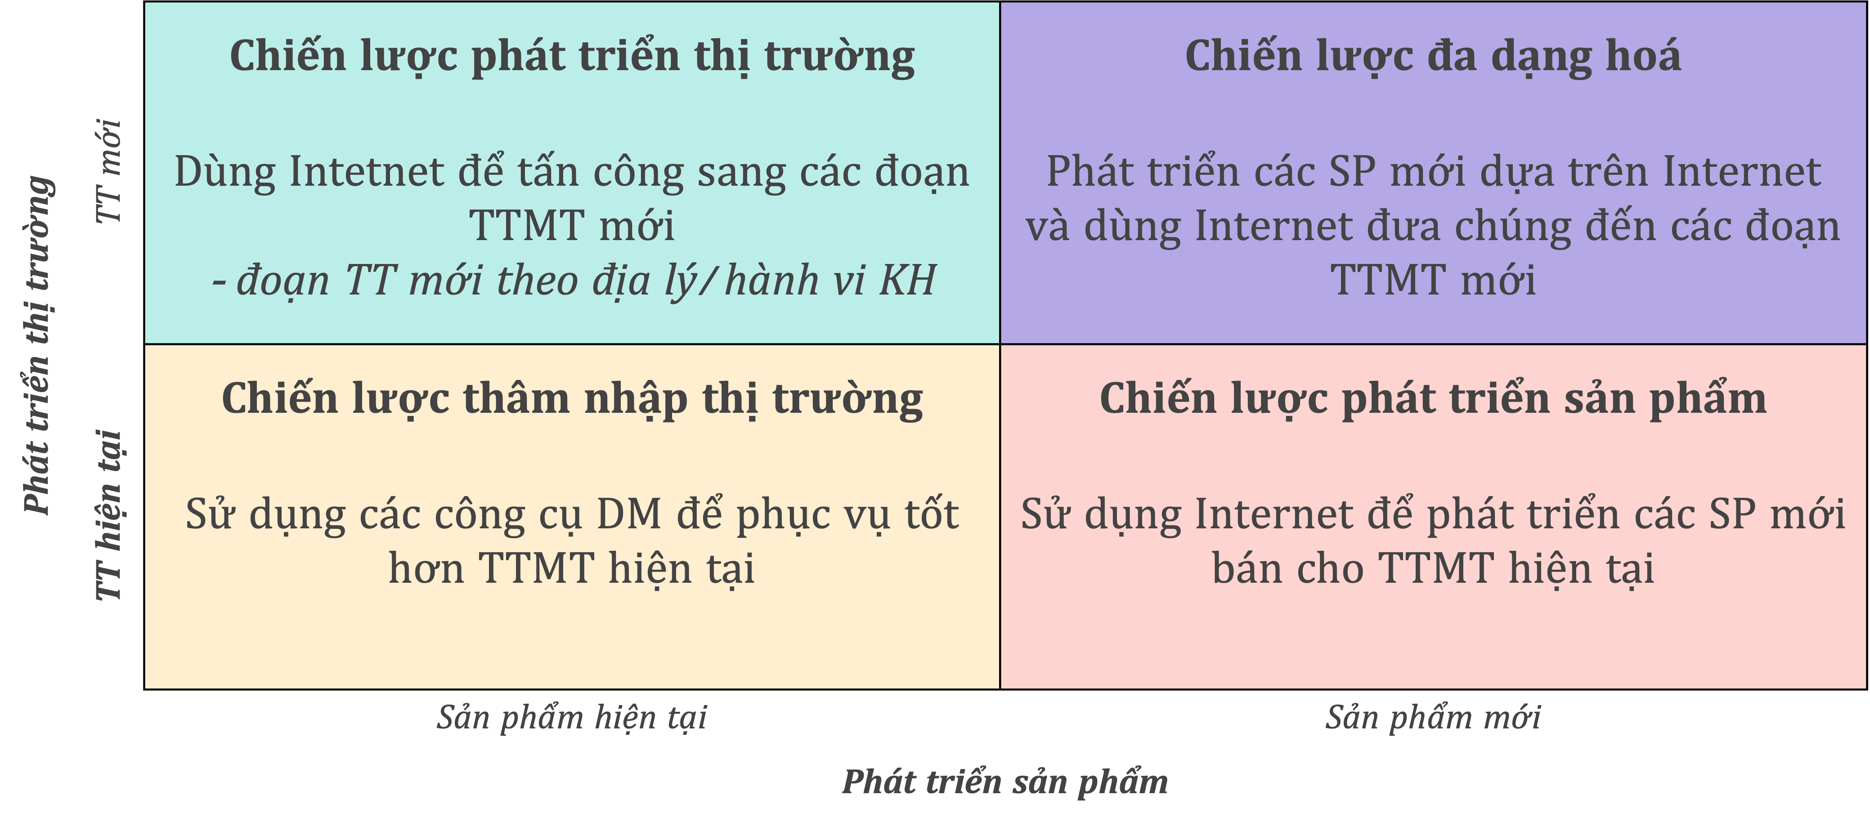
DM strategy process: (3) Formulation (cont)
QĐ1: Chiến lược phát triển thị trường và sản phẩm

Slide 28
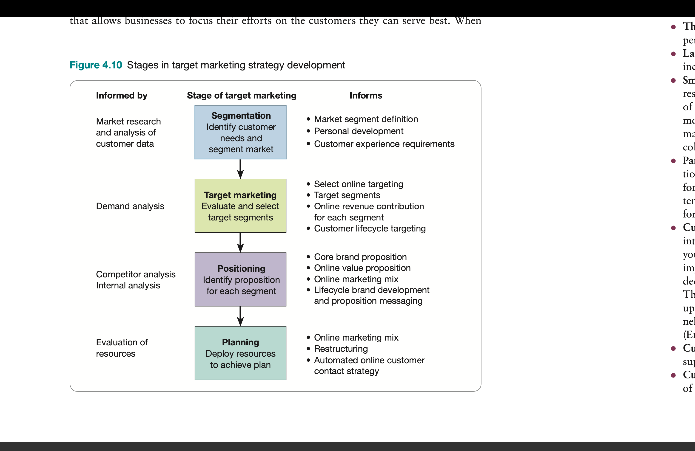
DM strategy process: (3) Formulation (cont)
Hình 4.7. Các giai đoạn lập chiến lược marketing mục tiêu

Slide 29
DM strategy process: (3) Formulation (cont)
Hình 4.8. Phân đoạn theo vòng đời khách hàng

Slide 30
DM strategy process: (3) Formulation (cont)
Decision 5: Engagement and social media
Question 1. Who are our target audience?
Question 2. What are the content preferences of our audiences?
Question 3. Which content type should have priority?
Question 4. How do we differntiate the social channel from other communication channels?
Question 5. Should we consider content frequency and an editorial calendar?
Question 6. How do we manage publication and interaction?
Question 7. Should we use software for managing the publishing process?
Question 8. Should we be tracking the business impact of social network activity?
Question 9. How do we optimise the social presence? (to return in Chapter 6)
Notes:
Key questions to consider when dealing with engagement

Slide 31
DM strategy process: (3) Formulation (cont)
Decision 6: Multichannel distribution strategy
Hình 4.9. Các lựa chọn chiến lược liên quan đến tầm quan trọng của Internet như một kênh phân phối
Notes:
In order to make best use of digital channels, according to Fulgoni (2014), there are three priorities for retail businesses:
1 Eliminate silos and create seamless experiences for consumers all the way along the path to purchase. Look for ways to bring together the on- and offline worlds and avoid isolated marketing campaigns that do not integrate. If there is any friction along the journey, a shopper is likely to defect to another supplier (e.g. if a retailer sells products at different prices online to in-store).
2 Increase opportunities to interact digitally by understanding more about their paths to purchase (e.g. provide incentives along the way through digital advertising and mobile promotions).
3 Analyse and measure consumer behaviour at all touchpoints in order to develop deep and insightful understanding of what is driving shoppers’ choices and purchase decisions.
Để tận dụng tốt nhất các kênh kỹ thuật số, theo Fulgoni (2014), có 3 ưu tiên dành cho doanh nghiệp bán lẻ:
1 Loại bỏ các rào cản và tạo ra trải nghiệm liền mạch cho người tiêu dùng trong suốt quá trình mua hàng. Hãy tìm cách gắn kết thế giới trực tuyến và ngoại tuyến lại với nhau, đồng thời tránh các chiến dịch marketing biệt lập không tích hợp. Nếu có bất kỳ xích mích nào trong suốt hành trình, người mua hàng có thể sẽ chuyển sang nhà cung cấp khác (ví dụ: nếu một nhà bán lẻ bán sản phẩm ở các mức giá khác nhau từ trực tuyến đến tại cửa hàng).
2 Tăng cơ hội tương tác kỹ thuật số bằng cách hiểu thêm về lộ trình mua hàng của họ (ví dụ: cung cấp các ưu đãi trong quá trình thực hiện thông qua quảng cáo kỹ thuật số và khuyến mãi trên thiết bị di động).
3 Phân tích và đo lường hành vi của người tiêu dùng ở tất cả các điểm tiếp xúc để phát triển sự hiểu biết sâu sắc và sâu sắc về điều gì đang thúc đẩy sự lựa chọn và quyết định mua hàng của người mua hàng.

Slide 32
DM strategy process: (3) Formulation (cont)
Decision 7: Multichannel communication strategy
Decision 8: Online communication mixs and budget
Decision on the amout of spending
The mix between different techniques (search/affliate/email...)
What is the focus?
What is the primary purpose: customer acquisition / retention / relationship building
Notes:
We will return to this topic in Chapter 8, where we will review the balance between
campaign-based communications and always-on communications.
The decision on the amount of spending on online communications and the mix between the different communications techniques such as search engine marketing, affiliate marketing, email marketing and online advertising closely relates to Decision 6. In Chapter 2 we discussed the changes in levels of adoption of different channels and media, and these changes have a cascade effect in terms of implications for planning the communication mix.
Making these decisions requires digital marketers to decide the focus of their communications and whether the primary purpose is customer acquisition, retention or relationship building.
We will return to this topic in Chapter 8, where we will review the balance between
campaign-based communications and always-on communications. Campaign-based digital communications are often tied into a particular event such as the launch or relaunch of a website or a product – e.g. an online advertising campaign may last for a period of two months following a site relaunch, or for a five-month period around a new product launch. Always-on communications investments in inbound marketing techniques should be con- tinuous, to meet continuous interest in products from consumers searching for them online.

Slide 33
Factors influencing strategy implementation
Organisational issues
Digital initiatives
4.3.1
4.2.2

Slide 34
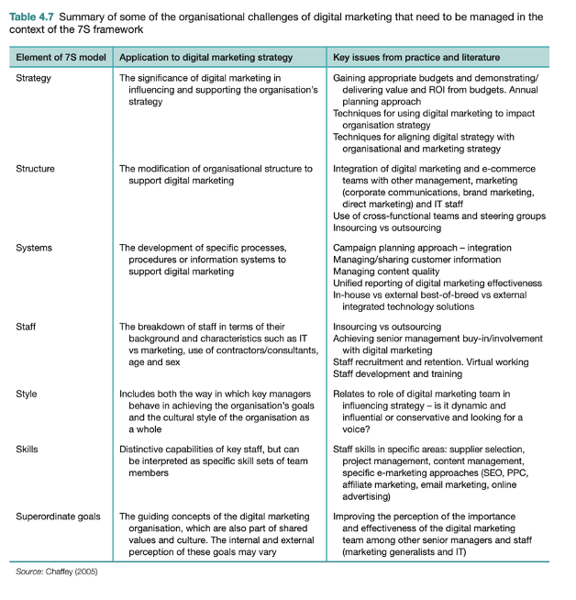
Factors influencing strategy implementation
7Ds Framework
Review existing and future capabilities to meet challenges posed by the new digital channels
Notes:
Đã giới thiệu 7Ds ở chương 1
You may have encountered the 7S framework, summarised by Waterman et al. (1980) and developed by McKinsey and Company consultants in the 1980s. It is often referenced when referring to the management of a business. Dave Chaffey has summarised some of the stra- tegic resource management issues that require consideration, as shown in Table 4.7. These remain relevant factors for organisations to review today since many businesses are still undertaking digital transformation programmes.
Bạn có thể đã gặp khuôn khổ 7S, được tóm tắt bởi Waterman và cộng sự. (1980) và được phát triển bởi các chuyên gia tư vấn của McKinsey và Company vào những năm 1980. Nó thường được nhắc đến khi đề cập đến việc quản lý một doanh nghiệp. Dave Chaffey đã tóm tắt một số vấn đề quản lý tài nguyên chiến lược cần được xem xét, như được trình bày trong Bảng 4.7. Ngày nay, những yếu tố này vẫn có liên quan để các tổ chức xem xét vì nhiều doanh nghiệp vẫn đang thực hiện các chương trình chuyển đổi kỹ thuật số.

Slide 35
Factors influencing strategy implementation
Digital initiatives
Figure 4.17 – Evaluation matrix
Notes:
The full range of marketing technology options are covered in Chapter 10. Such alterna- tives can be evaluated in terms of their risk against reward.
For information systems investments, the model of McFarlan (1984) has been used exten- sively to assess the future strategic importance of applications in a portfolio. This model has been applied to the e-commerce applications by Daniel et al. (2008) and Chaffey (2019). Potential e-commerce applications can be assessed as one of the following categories:
Key operational: essential to remain competitive. Example: partner relationship manage-
ment extranet for distributors or agents.
Support: deliver improved performance, but not critical to strategy. Example: e-CRM
system – personalisation of content for users.
High-potential: may be important for achieving future success. Example: e-CRM system
– customer service management.
Strategic: critical to future business strategy. Example: e-CRM system – lead generation system is vital to developing new business.
Tjan (2001) suggested a matrix approach of viability (return on investment) against fit (with the organisation’s capabilities) for digital applications that remains representative of the decision-making process many organisations follow. Viability is ideally based on a quan- titative business case assessment of the value of a new application that will be generated through increasing conversion and retention rates. Fit is a more subjective measure based on the ease of implementation given the fit of an application with an organisation’s existing processes, capabilities and culture.
Our recommendation for a form of portfolio analysis is shown in Figure 4.17 as the basis for benchmarking current e-commerce capabilities and identifying strategic priorities. The five criteria used for organisational value and fit (together with a score or rating for their relative effectiveness) are:
Business value generated (0–50). This should be based on incremental financial benefits of the project. It can be based on conversion models showing estimated changes in number of visitors attracted (new and repeat customers), conversion rates and results produced.
Consideration of lifetime value should occur here. Customer value generated (0–20). This is a ‘softer’ measure that assesses the impact of the delivered project on customer sentiment, for example would they be more or less likely
to recommend a site, would it increase their likelihood to visit or buy again? Alignment with business strategy (0–10). Projects that directly support current business
goals should be given additional weighting.
Alignment with digital strategy (0–10). Likewise for digital strategy.
Alignment with brand values (0–10). And for brand values.
Một vấn đề khác về năng lực tổ chức hoặc quản trị là quyết định về việc ưu tiên các hệ thống khác nhau để triển khai các ứng dụng marketing. Thông thường, sẽ có một loạt các sáng kiến chiến lược thay thế cạnh tranh về ngân sách, nhiều trong số đó có thành phần công nghệ marketing cao. Nguồn lực hạn chế sẽ chỉ ra rằng chỉ một số ứng dụng là thực tế và có thể cần có lộ trình dài hạn để ưu tiên chúng.
Phân tích danh mục đầu tư có thể được sử dụng để lựa chọn các sáng kiến hoặc dự án phù hợp nhất. Ví dụ, Daniel và cộng sự. (2001) gợi ý rằng các cơ hội thương mại điện tử tiềm năng cần được đánh giá dựa trên giá trị của cơ hội đối với công ty so với khả năng cung cấp của công ty. Cơ hội điển hình cho các sáng kiến marketing kỹ thuật số chiến lược cho một tổ chức có trang web tĩnh, đơn giản có thể là:
hệ thống quản lý nội dung hoặc cơ sở danh mục trực tuyến;
Hệ thống CRM – hệ thống tạo khách hàng tiềm năng và marketing trong nước;
hệ thống CRM – quản lý dịch vụ khách hàng;
Hệ thống CRM – cá nhân hóa nội dung và đề xuất khuyến mãi cho người dùng;
extranet quản lý quan hệ đối tác dành cho nhà phân phối hoặc đại lý;
cơ sở thương mại điện tử giao dịch.
Toàn bộ các lựa chọn công nghệ marketing được đề cập trong Chương 10. Những lựa chọn thay thế như vậy có thể được đánh giá dựa trên rủi ro so với phần thưởng.
Đối với đầu tư vào hệ thống thông tin, mô hình của McFarlan (1984) đã được sử dụng rộng rãi để đánh giá tầm quan trọng chiến lược trong tương lai của các ứng dụng trong danh mục đầu tư. Mô hình này đã được Daniel và cộng sự áp dụng vào các ứng dụng thương mại điện tử. (2008) và Chaffey (2019). Các ứng dụng thương mại điện tử tiềm năng có thể được đánh giá theo một trong các loại sau:
Hoạt động chính: cần thiết để duy trì tính cạnh tranh. Ví dụ: quản lý mối quan hệ đối tác-
extranet hỗ trợ cho các nhà phân phối hoặc đại lý.
Hỗ trợ: mang lại hiệu suất được cải thiện nhưng không quan trọng đối với chiến lược. Ví dụ: e-CRM
hệ thống – cá nhân hóa nội dung cho người dùng.
Tiềm năng cao: có thể quan trọng để đạt được thành công trong tương lai. Ví dụ: hệ thống e-CRM
– quản lý dịch vụ khách hàng.
Chiến lược: quan trọng đối với chiến lược kinh doanh trong tương lai. Ví dụ: hệ thống e-CRM – hệ thống tạo khách hàng tiềm năng rất quan trọng để phát triển hoạt động kinh doanh mới.
Tjan (2001) đề xuất một cách tiếp cận ma trận về khả năng tồn tại (lợi tức đầu tư) so với sự phù hợp (với khả năng của tổ chức) đối với các ứng dụng kỹ thuật số vẫn mang tính đại diện cho quá trình ra quyết định mà nhiều tổ chức tuân theo. Lý tưởng nhất là khả năng tồn tại dựa trên đánh giá trường hợp kinh doanh định lượng về giá trị của một ứng dụng mới sẽ được tạo ra thông qua việc tăng tỷ lệ chuyển đổi và duy trì. Sự phù hợp là thước đo chủ quan hơn dựa trên mức độ dễ triển khai do ứng dụng phù hợp với các quy trình, năng lực và văn hóa hiện có của tổ chức.
Đề xuất của chúng tôi về hình thức phân tích danh mục đầu tư được thể hiện trong Hình 4.17 làm cơ sở để đánh giá năng lực thương mại điện tử hiện tại và xác định các ưu tiên chiến lược. Năm tiêu chí được sử dụng cho giá trị và sự phù hợp của tổ chức (cùng với điểm số hoặc xếp hạng về tính hiệu quả tương đối của chúng) là:
Giá trị doanh nghiệp được tạo ra (0–50). Điều này phải dựa trên lợi ích tài chính gia tăng của dự án. Nó có thể dựa trên các mô hình chuyển đổi hiển thị những thay đổi ước tính về số lượng khách truy cập được thu hút (khách hàng mới và khách hàng quay lại), tỷ lệ chuyển đổi và kết quả đạt được.
Việc xem xét giá trị trọn đời nên diễn ra ở đây. Giá trị khách hàng được tạo ra (0–20). Đây là thước đo 'nhẹ nhàng hơn' để đánh giá tác động của dự án được phân phối đối với tâm lý của khách hàng, ví dụ như liệu họ có ít hay nhiều khả năng sẽ
để giới thiệu một trang web, liệu điều đó có làm tăng khả năng họ truy cập hoặc mua lại không? Phù hợp với chiến lược kinh doanh (0–10). Các dự án hỗ trợ trực tiếp cho hoạt động kinh doanh hiện tại
các mục tiêu cần được tăng thêm trọng số.
Phù hợp với chiến lược kỹ thuật số (0–10). Tương tự như vậy đối với chiến lược kỹ thuật số.
Phù hợp với giá trị thương hiệu (0–10). Và vì giá trị thương hiệu.

Slide 36
Factors influencing strategy implementation
Online value proposition strategy
Online targeted reach strategy
Offline targeted reach strategy
Online sales efficiency strategy
Offline sales impact strategy
Notes:
Earlier in the chapter, in the section on objective setting, we reviewed different frameworks for identifying objectives and metrics to assess whether they are achieved. We consider the online lifecycle management grid at this point since Table 4.8 acts as a good summary that integrates objectives, strategies and tactics across the RACE lifecycle management frame- work. It can be used to select the most relevant performance metrics to track digital market- ing contribution and performance on a digital marketing dashboard. It forms a summary of how to track the effectiveness of digital marketing strategies and tactics.
The columns isolate the key performance areas of site visitor acquisition, conversion to opportunity, conversion to sale and retention across RACE. The rows isolate more detailed metrics such as the tracking metrics and performance drivers from higher-level metrics such as the customer-centric key performance indicators (KPIs) and business-value KPIs.
In the bottom two rows of the table we have added typical strategies and tactics used to achieve objectives, which summarise the relationship between common digital objectives and techniques to achieve these objectives:
Ở đầu chương, trong phần thiết lập mục tiêu, chúng ta đã xem xét các khuôn khổ khác nhau để xác định mục tiêu và thước đo nhằm đánh giá xem liệu chúng có đạt được hay không. Chúng tôi xem xét lưới quản lý vòng đời trực tuyến tại thời điểm này vì Bảng 4.8 đóng vai trò như một bản tóm tắt tốt tích hợp các mục tiêu, chiến lược và chiến thuật trong khuôn khổ quản lý vòng đời RACE. Nó có thể được sử dụng để chọn các số liệu hiệu suất phù hợp nhất nhằm theo dõi sự đóng góp và hiệu suất marketing kỹ thuật số trên bảng điều khiển marketing kỹ thuật số. Nó tạo thành một bản tóm tắt về cách theo dõi hiệu quả của các chiến lược và chiến thuật marketing kỹ thuật số.
Các cột tách biệt các lĩnh vực hoạt động chính của việc thu hút khách truy cập trang web, chuyển đổi thành cơ hội, chuyển đổi thành bán hàng và giữ chân trên RACE. Các hàng tách biệt các số liệu chi tiết hơn như số liệu theo dõi và trình điều khiển hiệu suất khỏi các số liệu cấp cao hơn như chỉ số hiệu suất chính (KPI) lấy khách hàng làm trung tâm và KPI giá trị doanh nghiệp.
Ở hai hàng dưới cùng của bảng, chúng tôi đã thêm các chiến lược và chiến thuật điển hình được sử dụng để đạt được mục tiêu, trong đó tóm tắt mối quan hệ giữa các mục tiêu và kỹ thuật kỹ thuật số phổ biến để đạt được các mục tiêu này:
Online value proposition strategy
Online targeted reach strategy
Offline targeted reach strategy
Online sales efficiency strategy
Offline sales impact strategy

Slide 37
Summary
Strategic formulation process
Key questions to consider
Generic strategic approaches (p. 181)

Slide 38
Groupwork
Case study 4 – ASOS shifts the focus of high street retailing
Questions:
Apply the SOSTAC model to ASOS and highlight why it has become such a successful online fashion brand
Describe how ASOS uses elements of the marketing mix as part of its digital strategy
Discuss how ASOS has used digital to develop its differentiated market position

Slide 39


